Slide 2
Chúc mừng
CHÚNG TA CÙNG TRỒNG HOA NHÉ!
Notes:
GV BẤM CHUỘT VÀO BÔNG HOA ĐỂ ĐƯỢC DẪN ĐẾN CÂU HỎI TƯƠNG ỨNG. Trả lời xong hết bấm chúc mừng

Slide 3
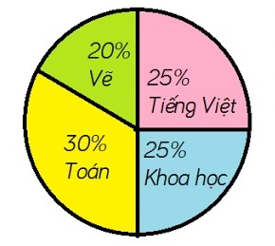
Tên của biểu đồ trong hình bên là gì?
Biểu đồ hình cột
Biểu đồ đường
Biểu đồ hình quạt tròn

Slide 4
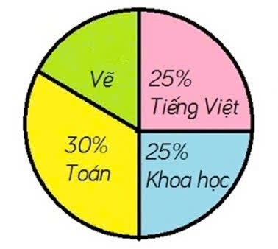
Số học sinh thích vẽ chiếm bao nhiêu phần trăm?
30%
25%
20%

Slide 5
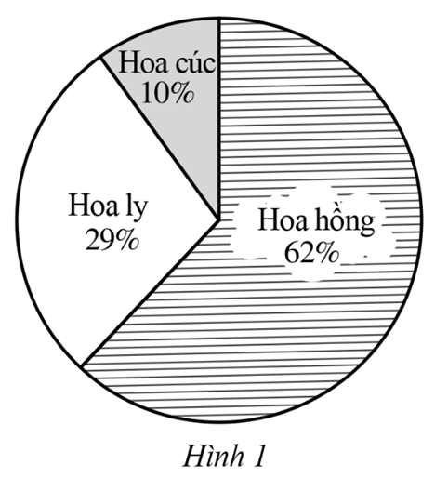
Bạn Hùng vẽ biểu đồ hình quạt tròn biểu diễn tỉ lệ các loại hoa được trồng ở xã đã bị sai, em hãy chỉ ra lỗi sai?
Tổng các tỉ số phần trăm trong biểu đồ bé hơn 100%
Tổng các tỉ số phần trăm trong biểu đồ lớn hơn 100%
Tổng các tỉ số phần trăm trong biểu đồ bằng 100%

Slide 6
Bạn Hùng vẽ biểu đồ hình quạt tròn biểu diễn tỉ lệ các loại hoa được trồng ở xã đã bị sai, em hãy chỉ ra lỗi sai?
Tổng các tỉ số phần trăm trong biểu đồ bé hơn 100%
Tổng các tỉ số phần trăm trong biểu đồ lớn hơn 100%
Tổng các tỉ số phần trăm trong biểu đồ bằng 100%

Slide 7
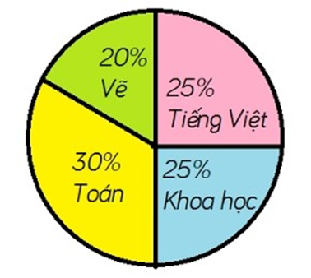
Nếu có 100 học sinh thì số học sinh thích môn Toán là bao nhiêu?
20 học sinh
25 học sinh
30 học sinh

Slide 8
HOÀN THÀNH!

Slide 9
Bài 80
MỘT SỐ CÁCH BIỂU DIỄN SỐ LIỆU THỐNG KÊ

Slide 10
KHÁM PHÁ

Slide 13
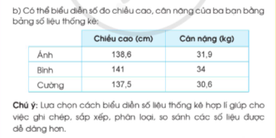

Slide 14
LUYỆN TẬP

Slide 15
1
Bốn cây cầu bắc qua sông Hồng: Chương Dương; Thanh Trì; Vĩnh Tuy; Nhật Tân có chiều dài (đoạn bắc qua sông Hồng) lần lượt là: 1 230 m; 3 084 m; 3 778 m; 3 900 m.
Dựa vào thông tin trên hãy hoàn thành bảng thống kê sau:
1 230m
3 084m
3 778m
3 900m

Slide 16
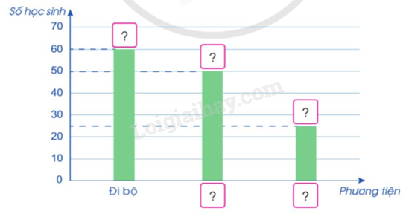
2
Khảo sát học sinh khối Năm của một trường tiểu học về phương tiện đến trường thu được kết quả như ở bảng sau:
a) Dựa vào thông tin trên hãy hoàn thành biểu đồ cột sau:
b) Trả lời các câu hỏi:
- Có bao nhiêu học sinh đi bộ đến trường?
- Số học sinh đi bộ đến trường nhiều hơn số học sinh đi học bằng xe ô tô là bao nhiêu em?
- Số học sinh đi học bằng xe ô tô ít hơn số học sinh đi học bằng xe đạp là bao nhiêu em?
- Có bao nhiêu học sinh được khảo sát?

Slide 17
2
a) Dựa vào thông tin trên hãy hoàn thành biểu đồ cột sau:
60
50
25
Xe đạp
Xe ô tô

Slide 18
2
b) Trả lời các câu hỏi:
Có bao nhiêu học sinh đi bộ đến trường?
Có 60 học sinh đi bộ đến trường.
Số học sinh đi bộ đến trường nhiều hơn số học sinh đi học bằng xe ô tô là bao nhiêu em?
Số học sinh đi bộ đến trường nhiều hơn số học sinh đi học bằng xe ô tô là
35 em (60 – 25 = 35)
Số học sinh đi học bằng xe ô tô ít hơn số học sinh đi học bằng xe đạp là bao nhiêu em?
Số học sinh đi học bằng xe ô tô ít hơn số học sinh đi học bằng xe đạp là 25
em (50 – 25 = 25)
Có bao nhiêu học sinh được khảo sát?
Có 135 học sinh được khảo sát (60 + 50 + 25 = 135)

Slide 19
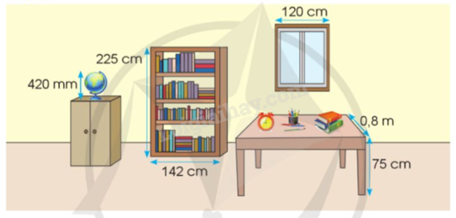
3
Số đo chiều rộng, chiều cao của một số đồ vật được ghi trong hình vẽ sau:
a) Hãy lập dãy số liệu thống kê theo số đo chiều cao của các đồ vật: quả địa cầu; giá sách; chân bàn.
b) Hãy lập dãy số liệu thống kê theo số đo chiều rộng của các đồ vật: giá sách; mặt bàn; cửa sổ.

Slide 20
a) Dãy số liệu thống kê theo số đo chiều cao của các đồ vật: quả địa cầu; giá sách; chân bàn lần lượt là:
420 mm; 225 cm; 75 cm.
b) Dãy số liệu thống kê theo số đo chiều rộng của các đồ vật: giá sách; mặt bàn; cửa sổ lần lượt là:
142 cm; 0,8 m; 120 cm.

